Slide 1
Visual Studio Code 와 Github 연동
Chapter01 | Git 다운로드 및 설치
Chapter02 | VSCode 터미널을 통한 유저정보 설정
Chapter03 | VSCode에서 버전 관리하기
Chapter04 | VSCode 프로젝트 GitHub에 올리기
Chapter05 | GitHub 프로젝트 VSCode에 내려받기

Slide 2

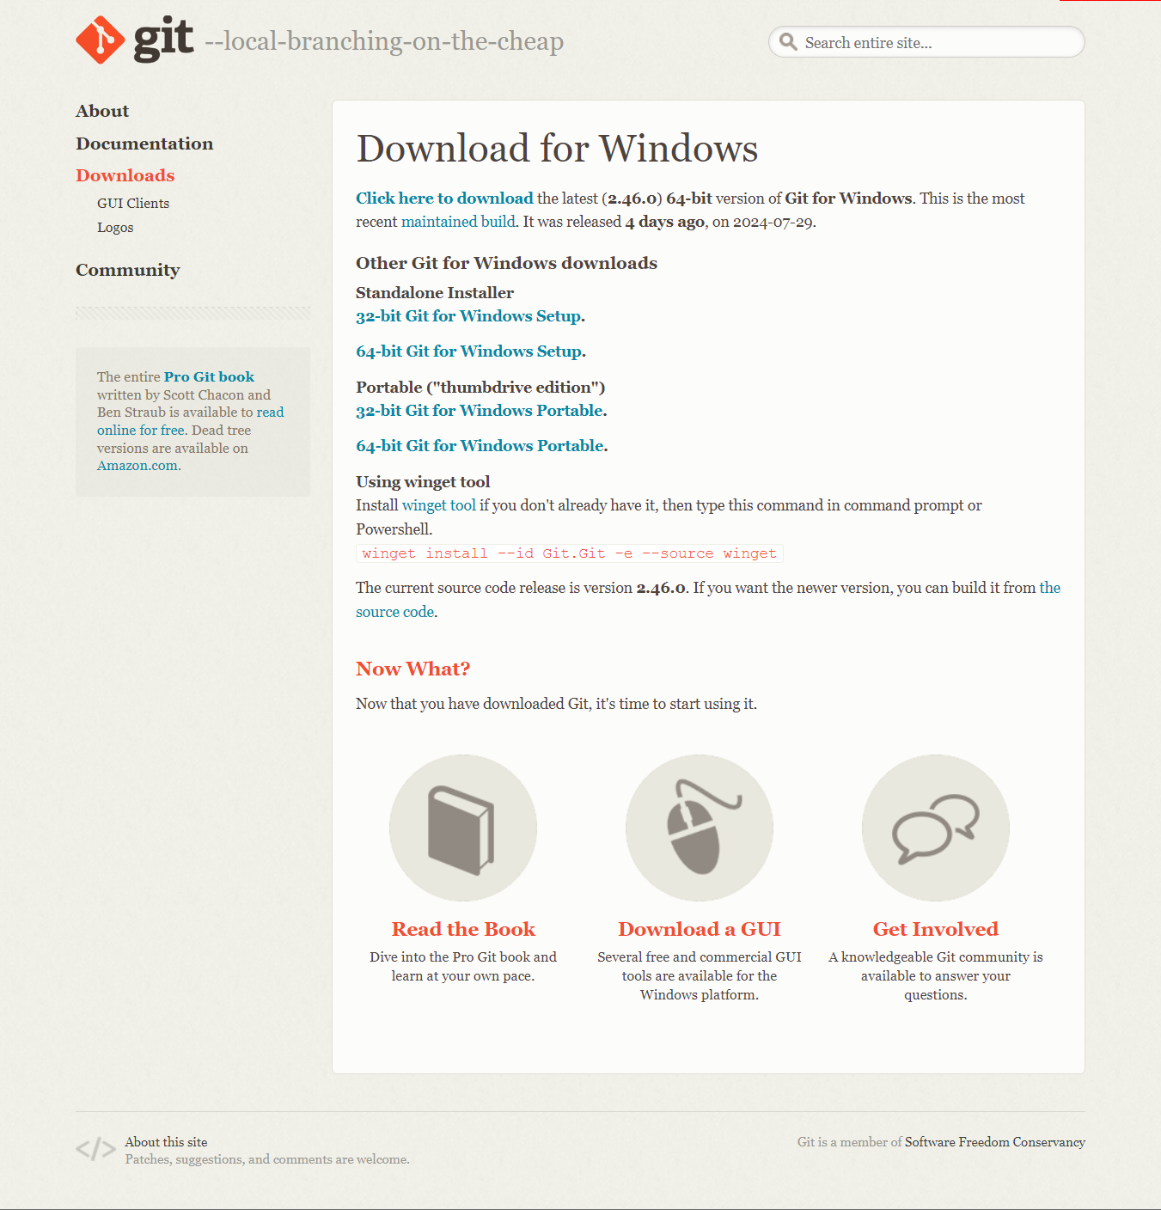
01
Visual Studio Code 와 Github 연동
Git 다운로드 및 설치
Git 다운로드
1
깃 사이트에 방문합니다. https://git-scm.com/
3
자신의 운영체제에 맞는 버전 선택 후 클릭
2
Download for Windows 클릭

Slide 3
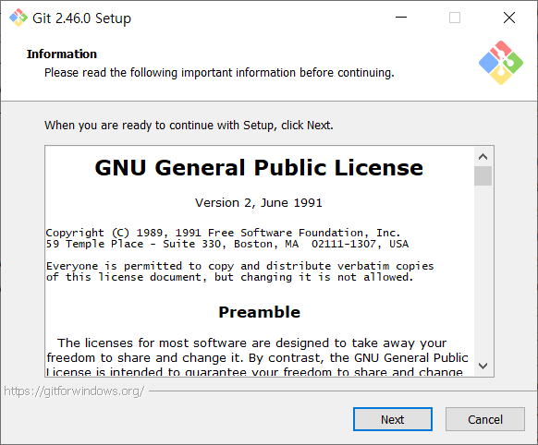
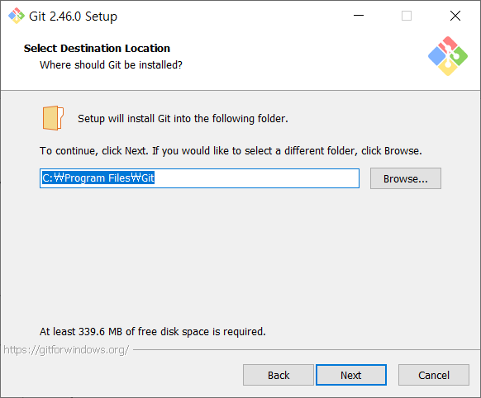
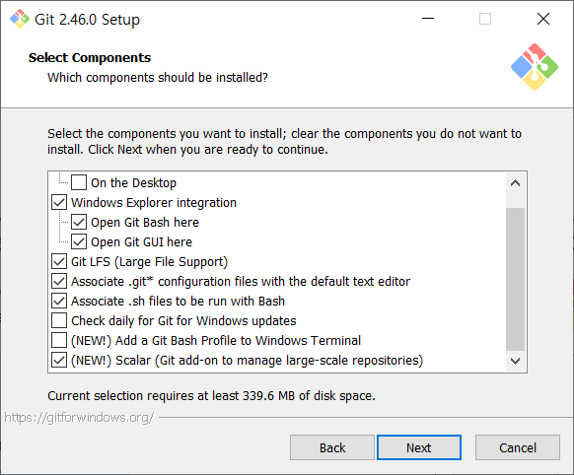
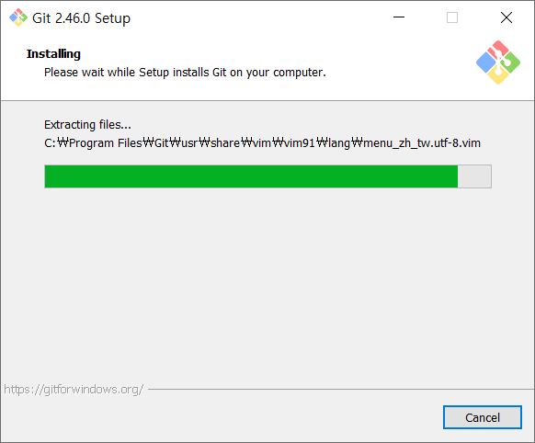
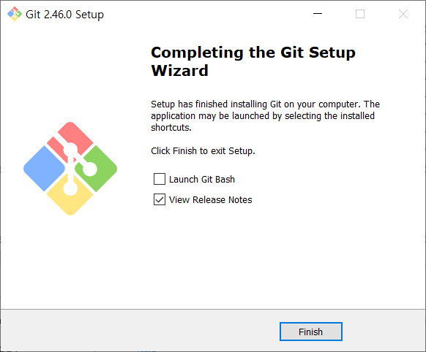
01
Visual Studio Code 와 Github 연동
Git 다운로드 및 설치
Git 설치
4
모든 옵션을
기본값으로 선택
1
Next 클릭
2
Next 클릭
3
Next 클릭
5
Next 클릭
6
Finish 클릭

Slide 4
Visual Studio Code 와 Github 연동
Chapter01 | Git 다운로드 및 설치
Chapter02 | VSCode 터미널을 통한 유저정보 설정
Chapter03 | VSCode에서 버전 관리하기
Chapter04 | VSCode 프로젝트 GitHub에 올리기
Chapter05 | GitHub 프로젝트 VSCode에 내려받기

Slide 5
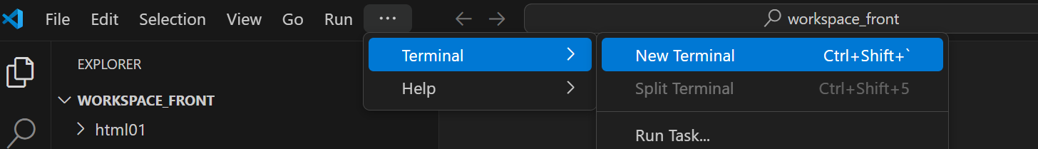
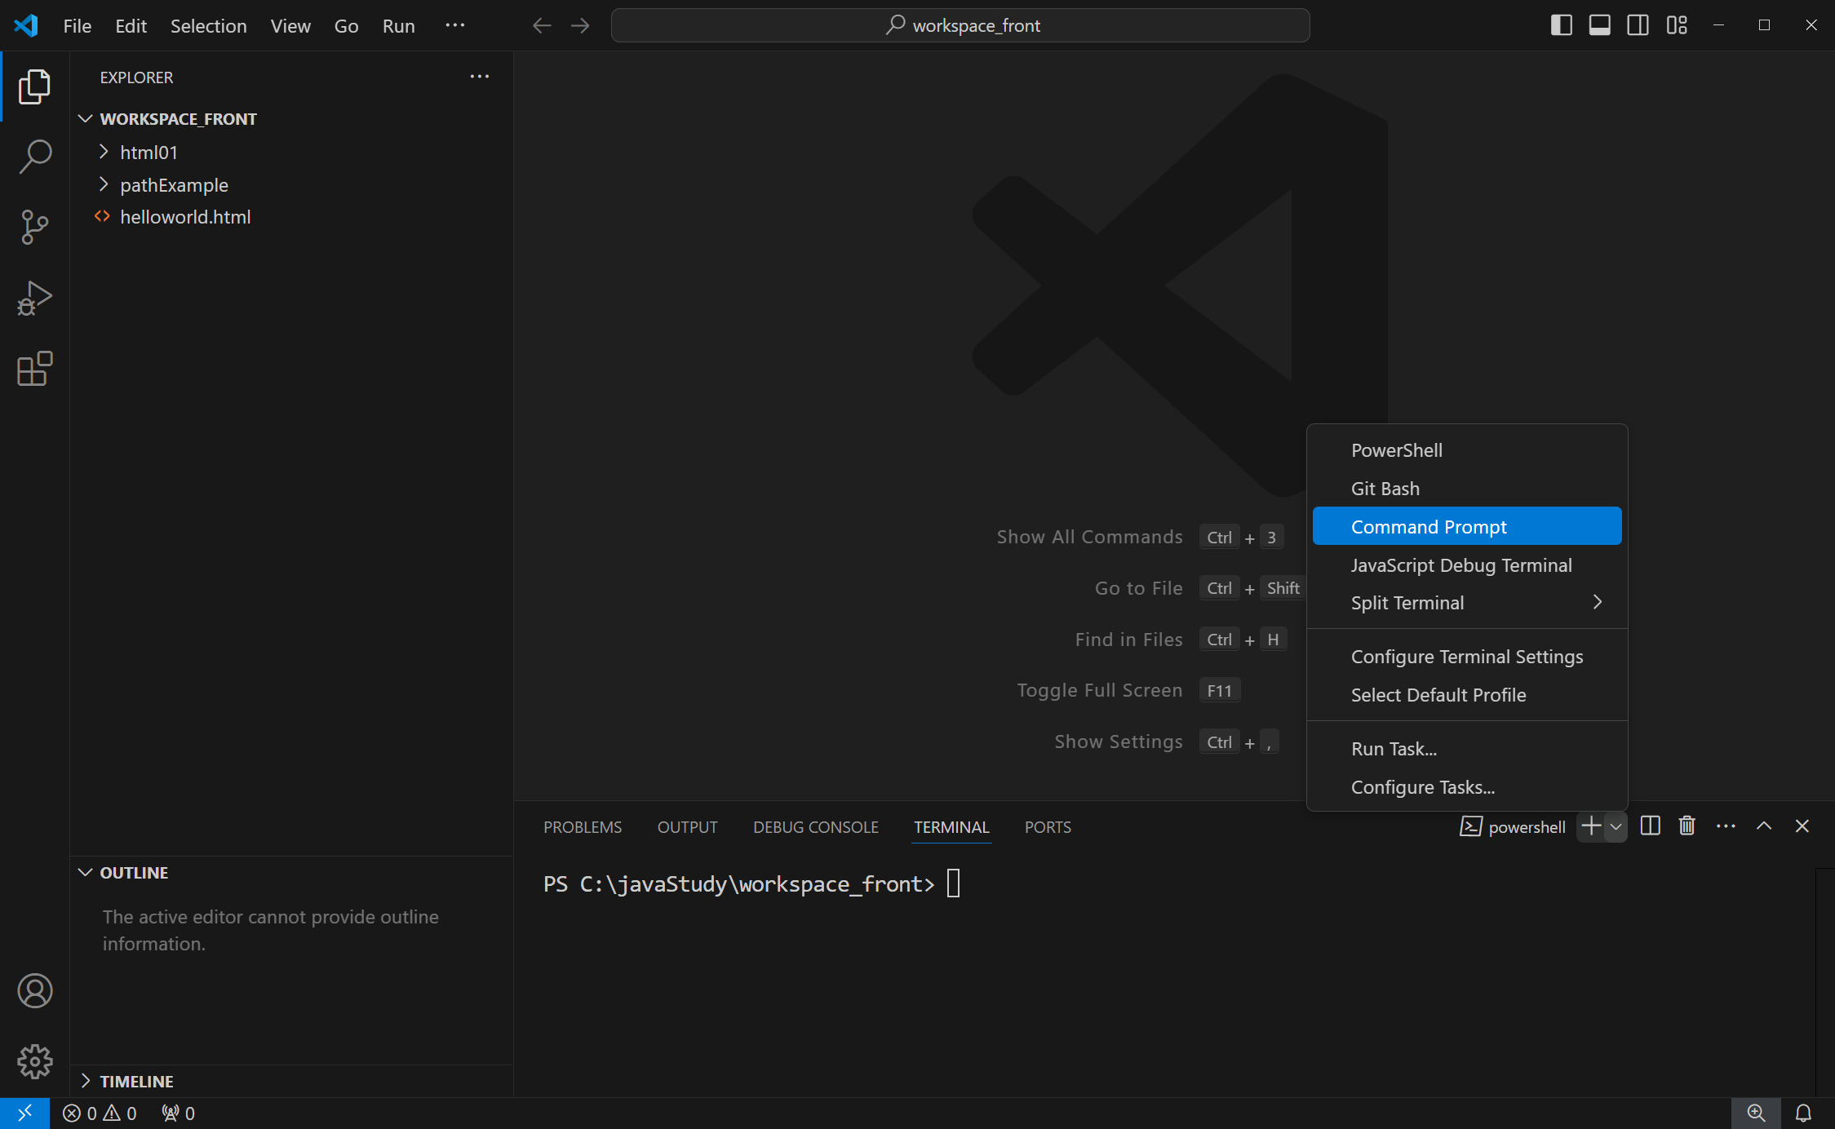
02
Visual Studio Code 와 Github 연동
VSCode 터미널을 통한 유저정보 설정
VSCode 터미널 열기
(1) 터미널 창을 엽니다.
··· 클릭
Terminal 클릭
1
2
3
New Terminal 클릭
1
하단에 터미널 창이 열림
5
Command Prompt 클릭
∨ 클릭
4

Slide 6
01
Visual Studio Code 와 Github 연동
VSCode 터미널을 통한 유저정보 설정
Git 사용자정보 설정
(2) 사용자 정보를 입력합니다.
C:\javaStudy\workspace_front> git config --global user.name "깃허브 아이디"
C:\javaStudy\workspace_front> git config --global user.email "깃허브에서 사용하는 이메일주소"
(3) 입력된 사용자 정보를 확인합니다.
C:\javaStudy\workspace_front> git config --global user.name
C:\javaStudy\workspace_front> git config --global user.email

Slide 7
Visual Studio Code 와 Github 연동
Chapter01 | Git 다운로드 및 설치
Chapter02 | VSCode 터미널을 통한 유저정보 설정
Chapter03 | VSCode에서 버전 관리하기
Chapter04 | VSCode 프로젝트 GitHub에 올리기
Chapter05 | GitHub 프로젝트 VSCode에 내려받기

Slide 8

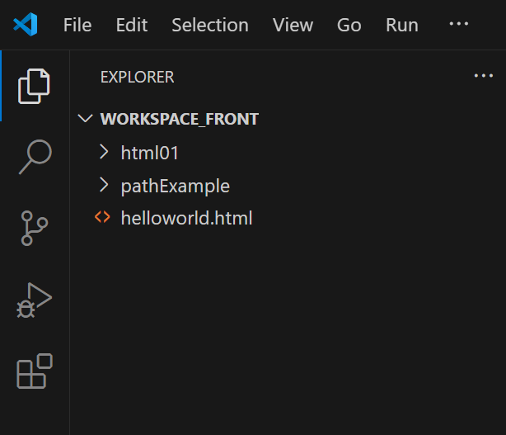
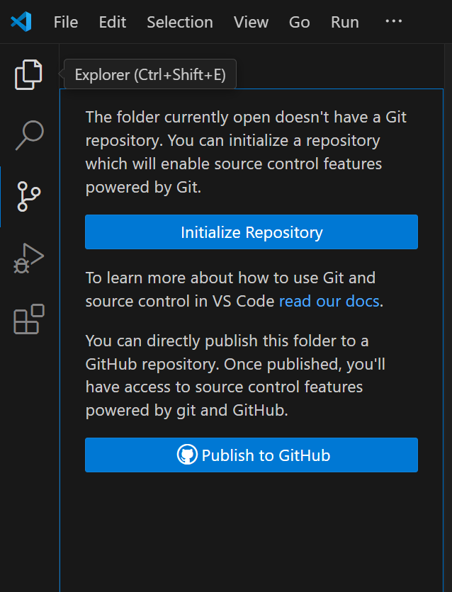
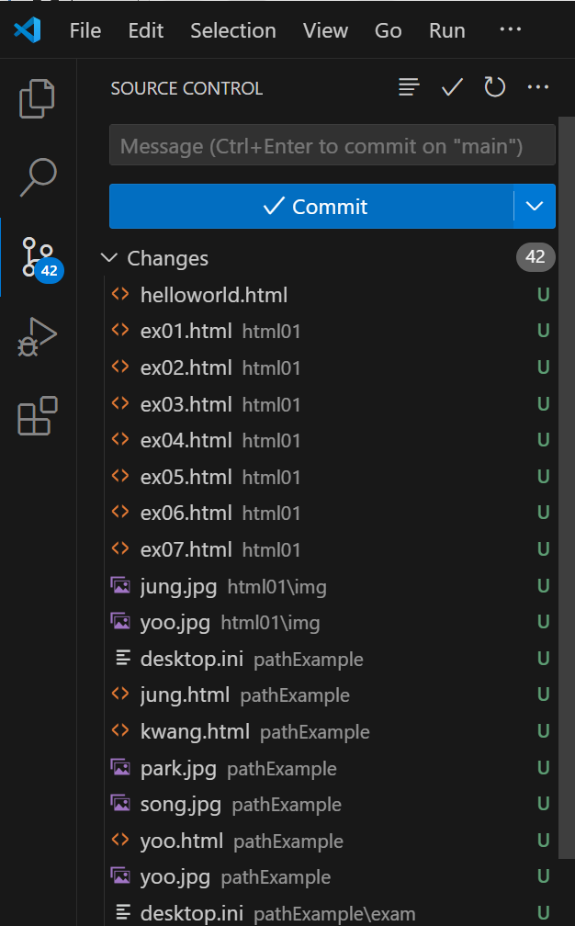
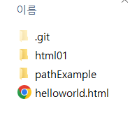
03
Visual Studio Code 와 Github 연동
VSCode에서 버전 관리하기
Git 초기화
1
workspace_front 폴더가 열려있는지 확인합니다.
2
3
파일 리스트 확인
4
.git 폴더 확인
메뉴를 클릭
3
Initialize Repository 클릭

Slide 9

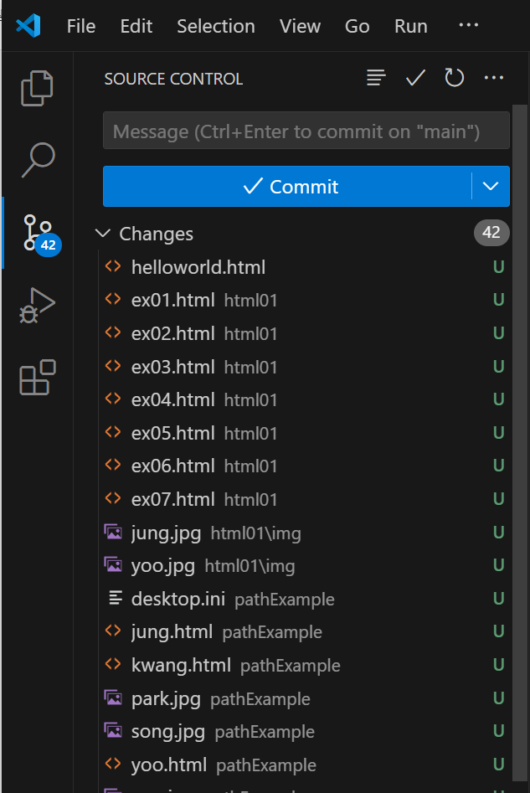
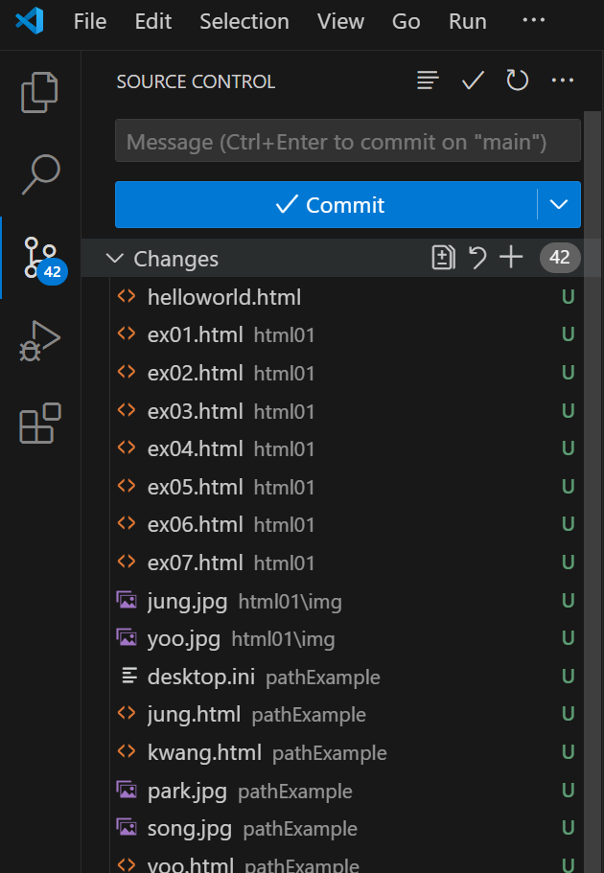
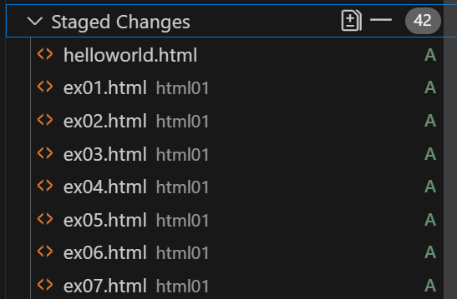
03
Visual Studio Code 와 Github 연동
VSCode에서 버전 관리하기
변경된 파일 Git 스테이징 영역에 추가
1
이곳에 마우스를 올리면 아이콘을 보입니다.
전체선택 아이콘 클릭
2
3
Staged Changes폴더로 이동됩니다.

Slide 10
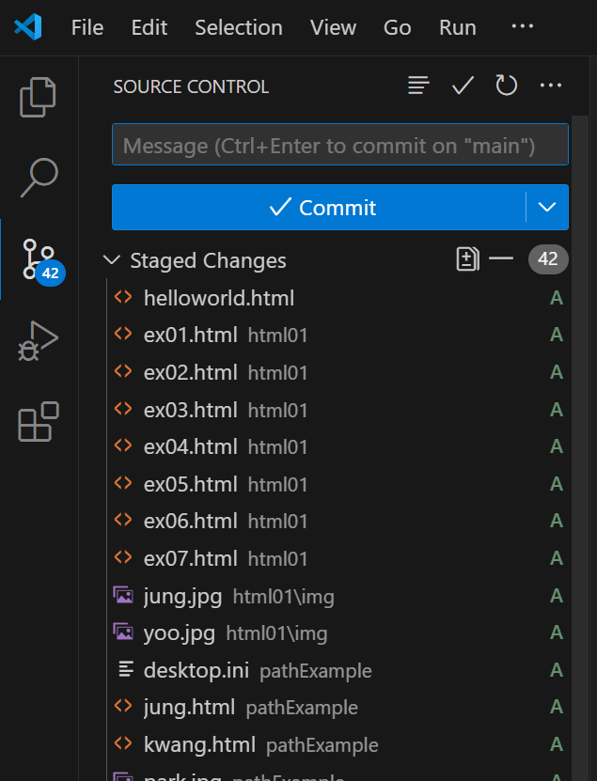
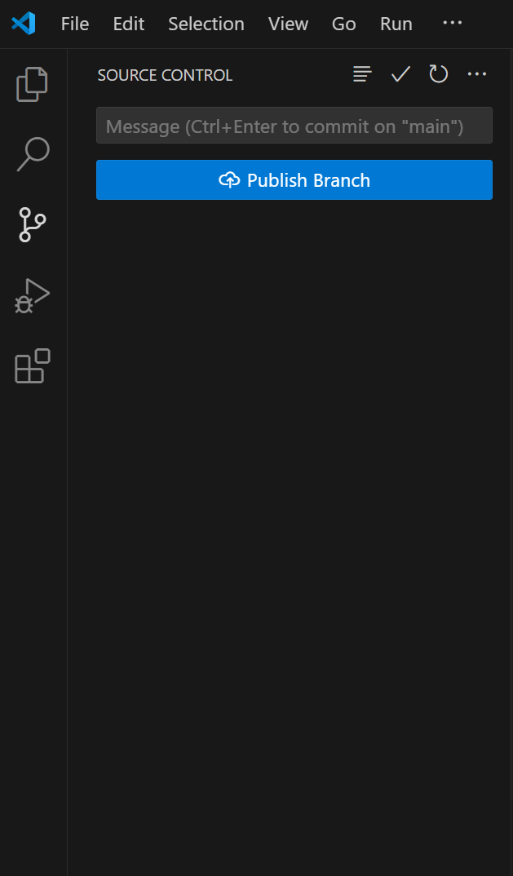
03
Visual Studio Code 와 Github 연동
VSCode에서 버전 관리하기
Git 커밋(버전만들기)
Commit 클릭
commit 메세지를 입력
4
5

Slide 11
Visual Studio Code 와 Github 연동
Chapter01 | Git 다운로드 및 설치
Chapter02 | VSCode 터미널을 통한 유저정보 설정
Chapter03 | VSCode에서 버전 관리하기
Chapter04 | GitHubVSCode 프로젝트 에 올리기
Chapter05 | GitHub 프로젝트 VSCode에 내려받기

Slide 12
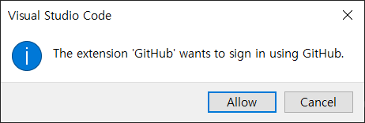
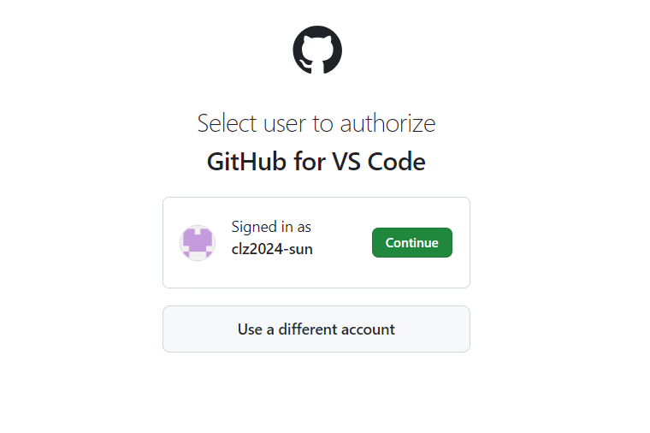
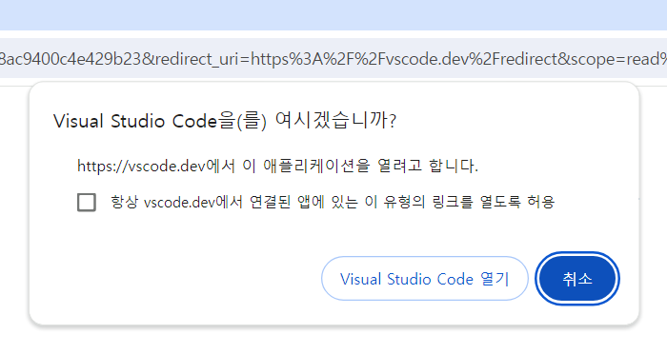
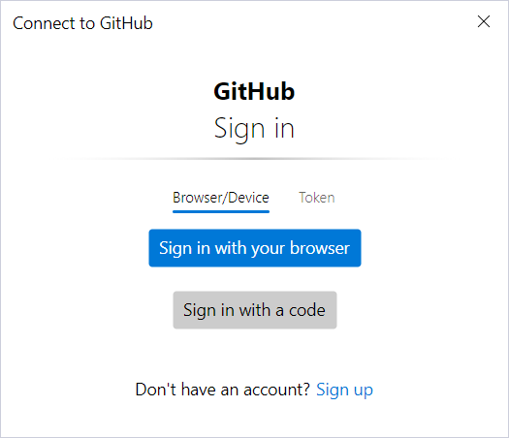
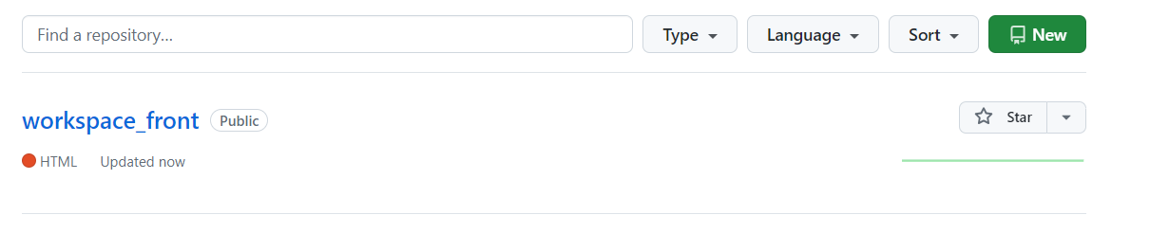
04
Visual Studio Code 와 Github 연동
VSCode 프로젝트 GitHub에 올리기
VSCode 프로젝트 GitHub에 올리기
1
Publish Branch 클릭
2
Allow 클릭
3
계정확인후 Continue 클릭
4
Visual Studio Code 열기 클릭
5
Sign with your browser
클릭
6
GitHub에 같은이름의 Ropository가 자동으로 만들어짐

Slide 13
Visual Studio Code 와 Github 연동
Chapter01 | Git 다운로드 및 설치
Chapter02 | VSCode 터미널을 통한 유저정보 설정
Chapter03 | VSCode에서 버전 관리하기
Chapter04 | VSCode 프로젝트 GitHub에 올리기
Chapter05 | GitHub 프로젝트 VSCode에 내려받기

Slide 14
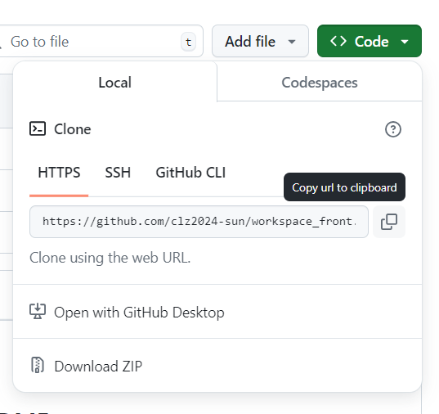
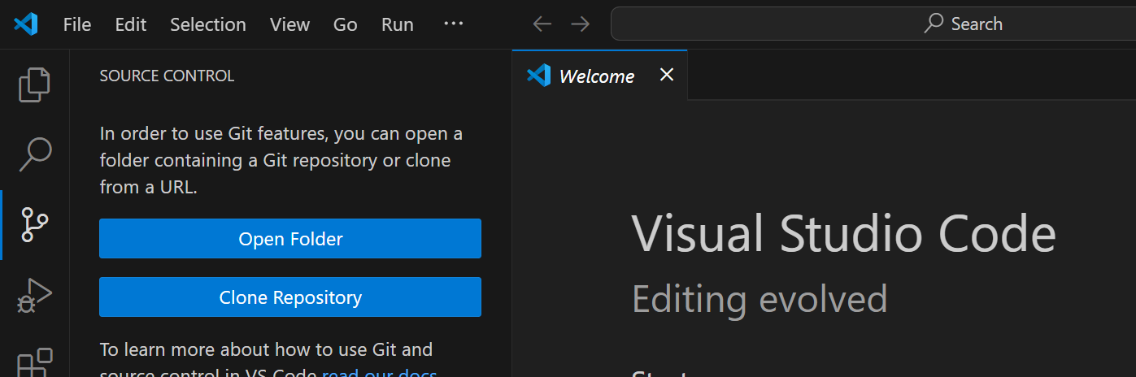
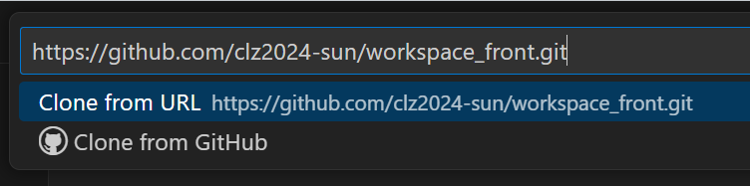


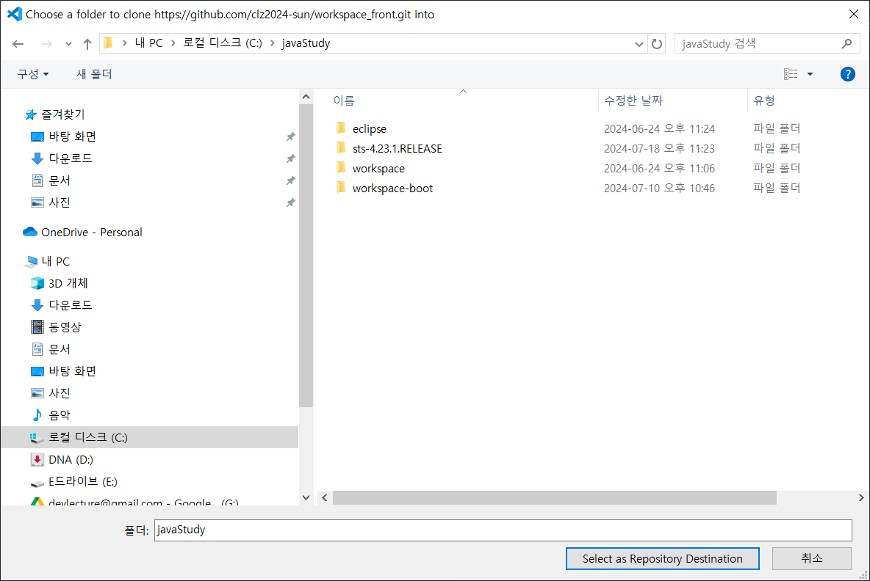
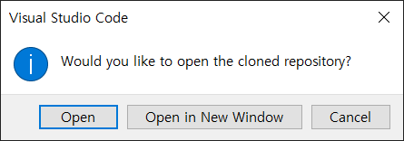
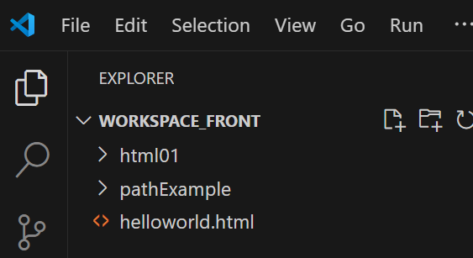
05
Visual Studio Code 와 Github 연동
GitHub 프로젝트 VSCode에 내려받기
GitHub 프로젝트 VSCode에 내려받기
1
깃허브 Repository에서
주소를 복사합니다.
2
클릭
3
Clone Repository 클릭
4
복사한 주소를 붙여넣습니다.
5
C:\javaStudy 폴더로 이동합니다.
7
Open 클릭
8
내려받은 내용 확인
6
Select as Repository Destination 클릭

